Slide 1
Занимательный материал для занятий по английскому языку 2 класс
Автор составитель: Гриценко .Е.А.
МБОУ Саранпаульская СОШ филиал
«Щекурьинская начальная школа с
группой детского сада»
2019г

Slide 2
1. Назовите числа
3
10
8
1
5
6
9
2.Назовите пропущенные числа
3. Назовите числа в порядке возрастания

Slide 3
Впиши недостающие заглавные и
строчные буквы
Y
-
Q
-
R
-
-
e
-
s
Z
-
H
-
N
-
-
a
-
i

Slide 4
Впиши недостающие заглавные и
строчные буквы
Y
-
Q
-
q
y
R
-
r
E
-
e
S
-
s
Z
-
z
H
-
h
N
-
n
A
-
a
I
-
i

Slide 5
Соотнеси по цвету
red
blue
yellow
green
brown
pink

Slide 6
Соотнеси по цвету
red
blue
yellow
green
brown
pink

Slide 7
Вставь пропущенные буквы
C_t, r_n, sw_m, d_g, sk_p, sl_m, r_bb_t, p_g, f_x, gr_y, t_n, cock_r_l, bl_ck, z_bra, el_ph_nt, bl_e, cr_cod_le.

Slide 8
Вставь пропущенные буквы
Cat, run, swim, dog, skip, slim, rabbit, pig, fox, grey, ten, cockerel, black, zebra, elephant, blue, crocodile.

Slide 9

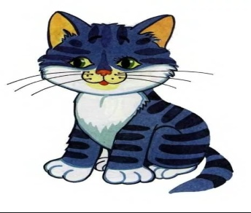
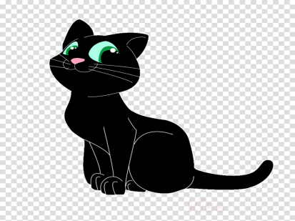
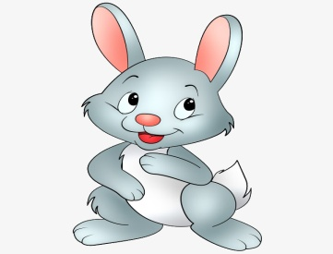

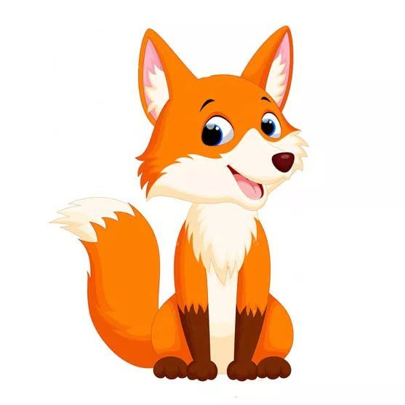
Запиши словами
2
6
4
_________
_________
_________
9
3
5
_________
_________
_________

Slide 10
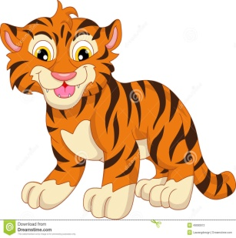
Запиши словами
2
6
4
____two cats____
_____six frogs___
____four tigers___
9
3
5
___nine rabbits____
___three dogs____
___five foxes___

Slide 11
Найди знакомые слова. Обведи их.
f | d | o | g | h | k | e
r | n | u | s | w | i | m
o | w | r | y | o | p | J
g | s | u | c | a | t | u
e | m | n | v | u | z | m
r | a | b | b | i | t | p
p | b | l | u | e | y | c

Slide 12
Найди знакомые слова. Обведи их.
f | d | o | g | h | k | e
r | n | u | s | w | i | m
o | w | r | y | o | p | J
g | s | u | c | a | t | u
e | m | n | v | u | z | m
r | a | b | b | i | t | p
p | b | l | u | e | y | c

Slide 13
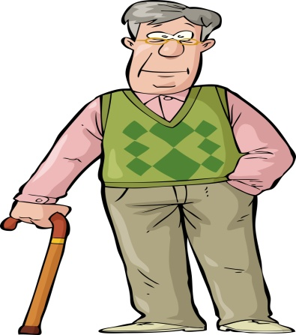
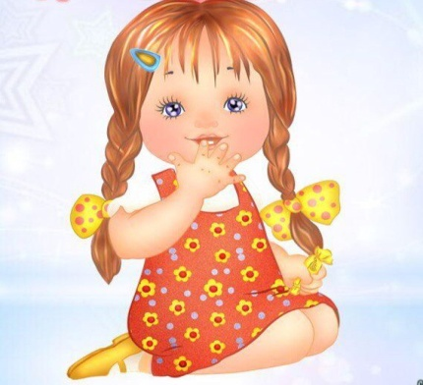




Соотнеси членов членов семьи.
mum
brother
sister
dad
grandmother
grandfather

Slide 14
Соотнеси членов членов семьи.
mum
brother
sister
dad
grandmother
grandfather

Slide 15

Зарядка для глаз

Slide 19
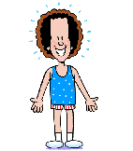
Физминутки

Slide 20
One, one, one (показываем указательный палец)
I can run ! (бег на месте)
Two, two,two (показываем 2 пальца)
I can jump too! ( прыгаем на месте)
Three, three, three (показываем 3 пальца)
Look at me ! (ребенок замирает в смешной позе)

Slide 21
Stand up, sit down (встаем, садимся)
Clap, clap, clap. (хлопаем в ладоши)
Point to the window, (показываем пальцем на окно)
Point to the door, (показываем пальцем на дверь)
Point to the board, (показываем пальцем на доску)
Point to the floor. (показываем пальцем на пол)
Stand up, sit down (встаем, садимся)
Clap, clap, clap. (хлопаем в ладоши)

Slide 22
We are running, (бег на месте)
We are jumping, (прыгаем на месте)
Trying sky to get. (поднимаемся на носочки, руки вверх)
We are skipping, (перескакиваем с ноги на ногу на месте)
Trying sky to get. (поднимаемся на носочки, руки вверх)
We are flying like a real jet. (руки в стороны, показывая самолёт)
We are hopping, (прыгаем на месте на одной ноге потом на другой)
We are climbing (как удто карабкаемся вверх)
Like a funny cat. (рисуем в воздухе усы как у кота)
Mew. (садимся на место)

Slide 23
My hands upon my head I place, (руки на голову)
On my shoulders, (руки на плечи)
On my face, (руки на лицо)
Then I put them in front of me, (руки перед собой)
And gently clap: one, two, three. (хлопаем в ладоши)

Slide 24
Спасибо за внимание!

